Slide 1
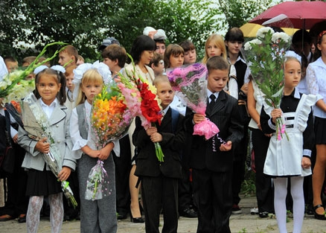
Итоги и перспективы модернизации системы образования
Пермского края

Slide 2
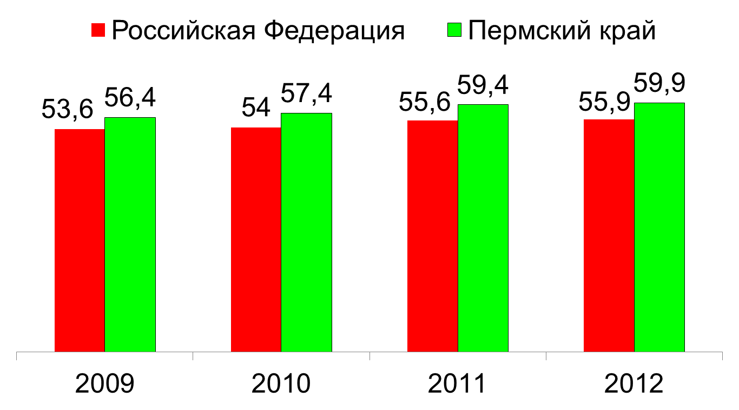
Результаты ЕГЭ
(средний балл по всем предметам)

Slide 3
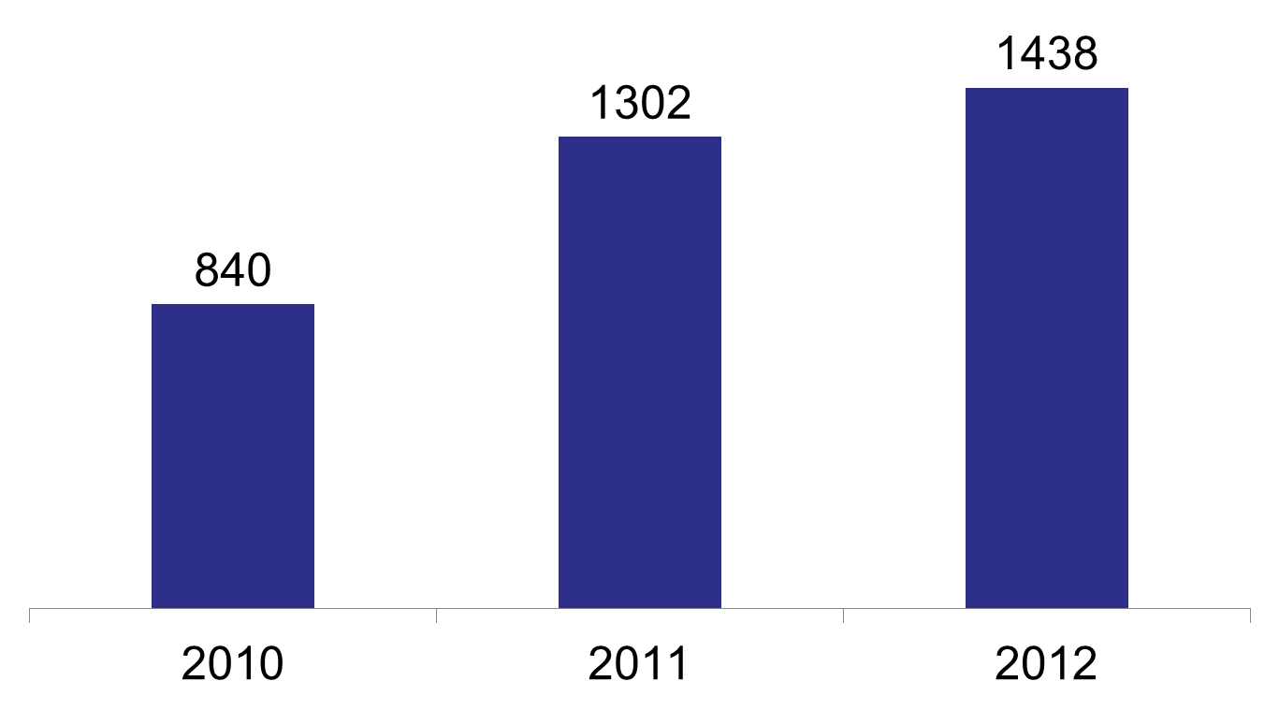
Количество учащихся, набравших по результатам трех предметов ЕГЭ 225 и более баллов в Пермском крае

Slide 4
В территориях с низкими результатами ЕГЭ необходима разработка и реализация программ повышения качества образования
Место | Территория | Балл |  | Место | Территория | Балл
1 | г. Кудымкар | 62,8 |  | 25-26 | Гремячинский | 55,6
2 | Бардымский | 62,7 |  | 26-26 | Частинский | 55,6
3 | Чернушинский | 61,9 |  | 27 | Чердынский | 55,1
4 | г. Березники | 61,8 |  | 28 | Очерский | 54,8
5 | Чайковский | 60,6 |  | 29 | Еловский | 54,6
6 | г. Кунгур | 60,5 |  | 30-31 | Губахинский | 54,1
7-8 | г. Пермь | 60,0 |  | 30-31 | Кишертский | 54,1
7-8 | г. Соликамск | 60,0 |  | 32-33 | Гайнский | 53,8
9 | ЗАТО "Звездный" | 59,4 |  | 32-33 | Пермский | 53,8
10 | Юсьвинский | 59,3 |  | 34 | Краснокамский | 53,6
11 | Куединский | 59,0 |  | 35 | Горнозаводский | 53,0
12 | Суксунский | 58,9 |  | 36 | Соликамский | 52,8
13 | Александровский | 58,5 |  | 37 | Большесосновский | 52,4
14 | Лысьвенский | 58,4 |  | 38-39 | Верещагинский | 52,3
15 | Нытвенский | 57,8 |  | 38-39 | Оханский | 52,3
16 | Косинский | 57,7 |  | 40 | Чусовской | 52,0
17 | Кунгурский | 57,6 |  | 41 | Юрлинский | 51,9
18 | Осинский | 57,1 |  | 42 | Кочёвский | 51,6
19 | Карагайский | 56,6 |  | 43 | Уинский | 51,5
20 | Кизеловский | 56,4 |  | 44 | Сивинский | 51,1
21-22 | Добрянский | 55,8 |  | 45 | Березовский | 50,6
21-22 | Красновишерский | 55,8 |  | 46 | Ординский | 50,3
23-24 | Ильинский | 55,7 |  | 47 | Октябрьский | 48,6
23-24 | Кудымкарский | 55,7 |  | 48 | Усольский | 43,6
Notes:
Рейтинг территорий по ср. баллу ЕГЭ по всем предметам
«Необходимо для каждого учреждения, в которых результаты остаются стабильно низкими, разработать и реализовать программы повышения качества образования.»

Slide 5
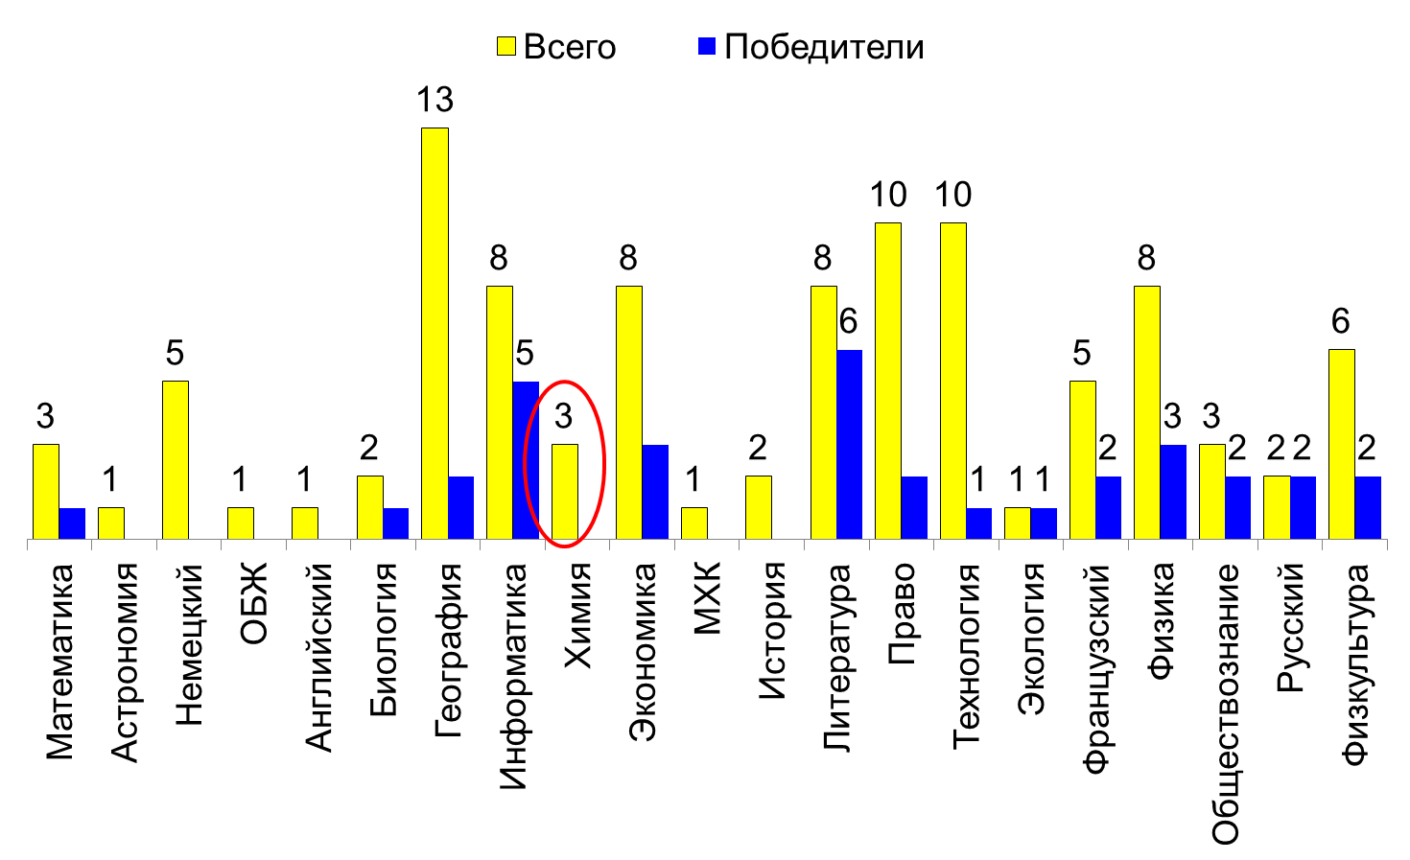
Результативность участия во Всероссийской олимпиаде 2011-2012 учебного года
3
2
2
1
1

Slide 6



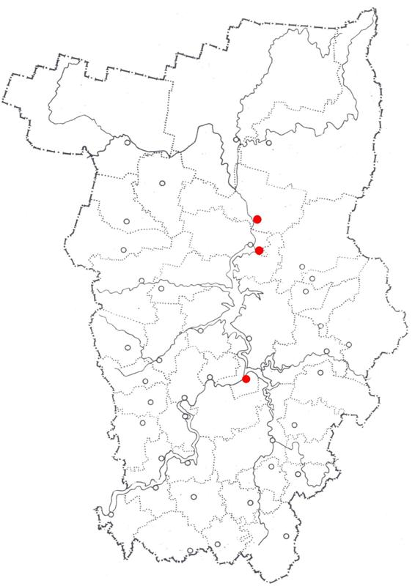
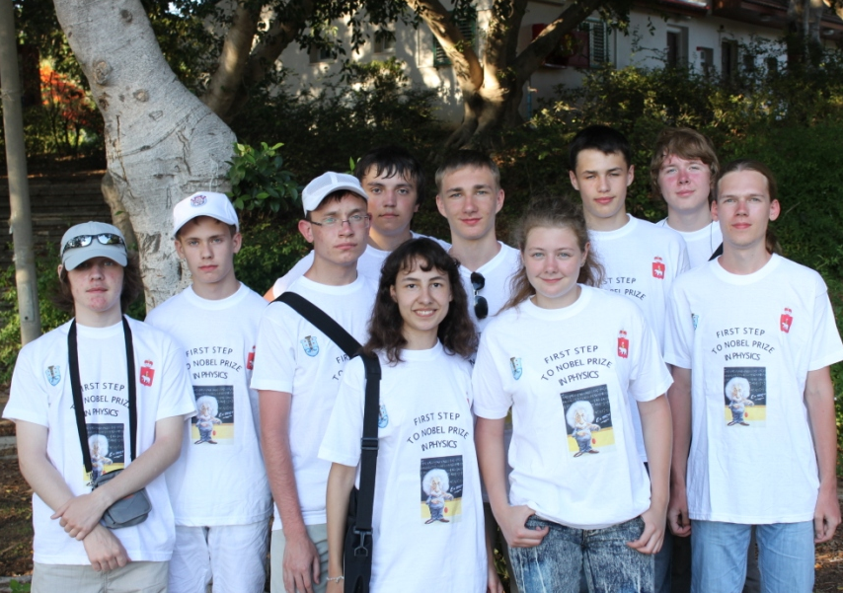
Конкурс «Первый шаг к Нобелевской премии по физике»
Гимназия №2
Соликамск
СОШ №3
Березники
СОШ №146
СОШ №9
Пермь
10 научно-исследовательских работ под руководством ведущих физиков Израиля и Пермского края
Notes:
Проект реализуется совместно с Центром юных физиков им. Илана Рамона (Израиль) под руководством профессора Виктора Маламуда.
Среди этих 10 учеников есть ребята из Гимназии №2 города Соликамска, Школы №3 города Березники и 2 школ города Перми

Slide 7
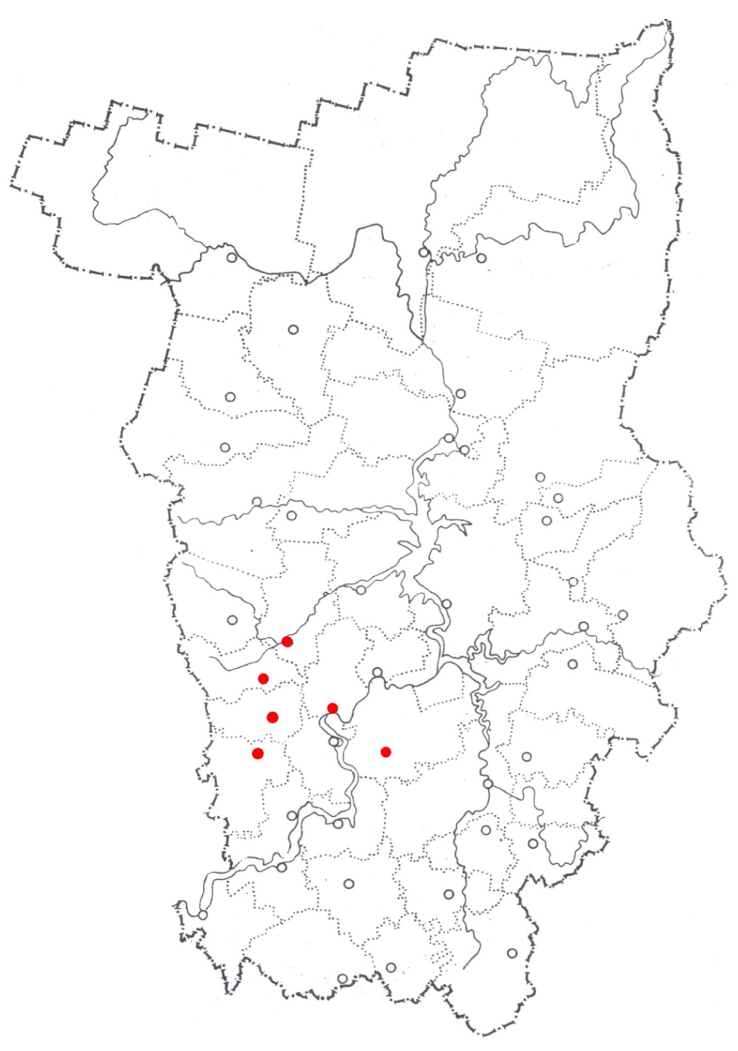
Олимпийская сборная одаренных детей сельских территорий
НАПРАВЛЕНИЯ:
Подготовка детей к участию во Всероссийской олимпиаде школьников
Подготовка молодых педагогов по работе с одаренными детьми
Создание условий для работы с одаренными детьми
Нытвенский
УСЛОВИЯ УЧАСТИЯ:
Принятие муниципальной программы или подпрограммы по работе с одаренными детьми (софинансирование)
Карагайский
Верещагинский
Пермский
РЕЗУЛЬТАТ:
Количество участников заключительного этапа Всероссийской олимпиады школьников
Очерский
Б.-Сосновский

Slide 8
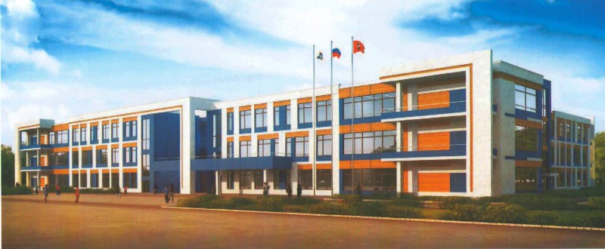
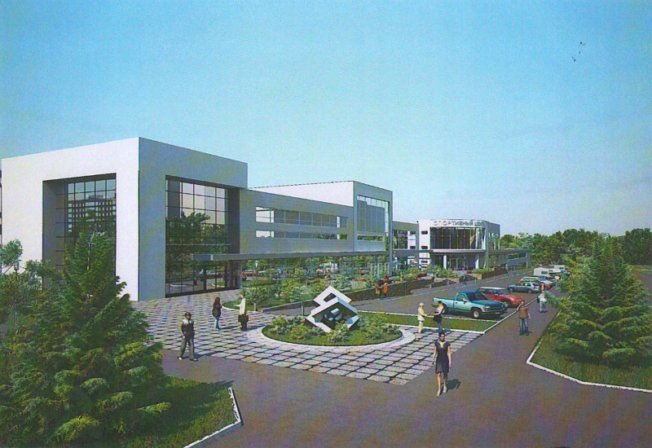


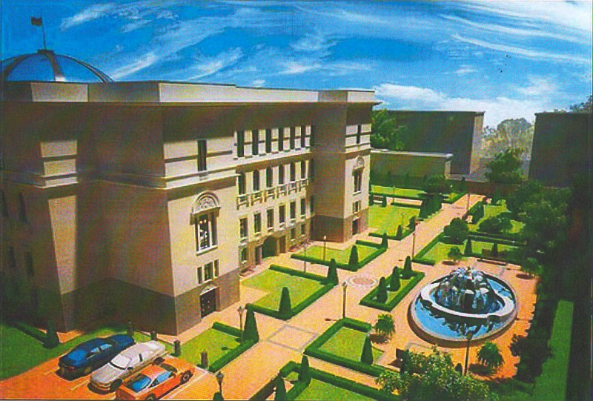
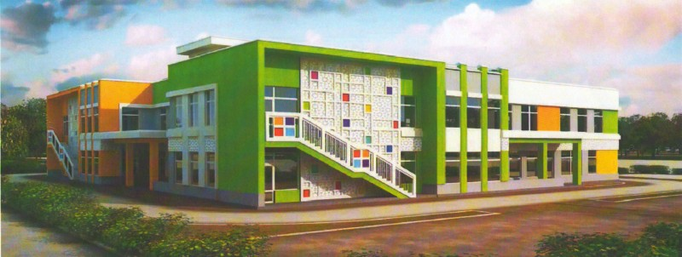
«Школа Сколково»
(Лицей №10 г.Перми)
Notes:
Школа Сколково – это инновационный образовательный центр, создающий качественно иное физическое пространство жизни и учебы ребенка в школе, в том числе с ограниченными возможностями здоровья. Образовательная услуга будет предоставляться детям с признаками одаренности и высоким уровнем способностей в разных предметных областях. Школа Сколково должна стать экспериментальной инновационной площадкой для развития системы образования Пермского края и России.

Slide 9
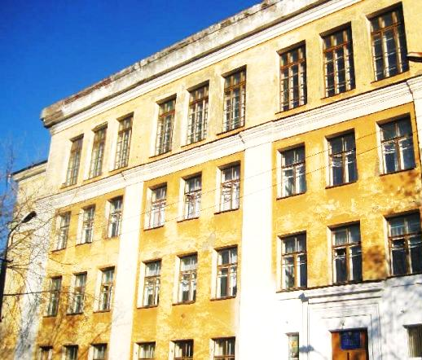
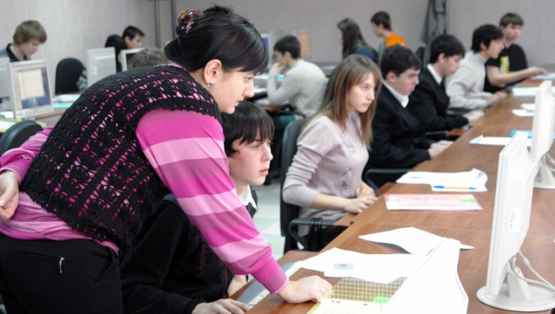
«IT-Школа»
(СОШ №10 г.Перми)
Notes:
Школа компьютерных технологий или IT-школа предполагает формирование компетентности учащихся на трех уровнях: техническая грамотность, применение средств информационно-коммуникационных технологий, инновационная деятельность. Школа будет оснащена новейшим оборудованием не только для формирования разноуровневой компьютерной грамотности, но и для создания робототехники.

Slide 10
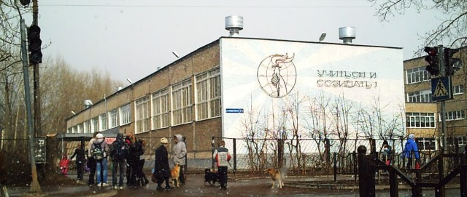
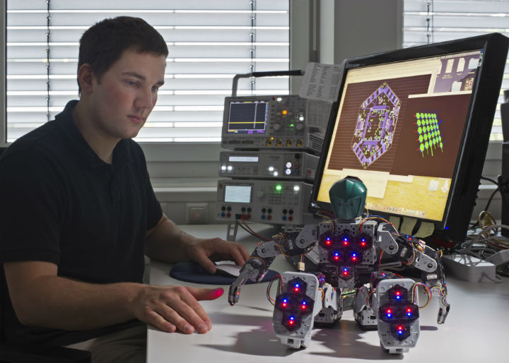
«Инженерная школа»
(СОШ №16 г.Перми)
Notes:
Инженерная школа – это один из вариантов практико-ориентированного образования, имеющего важную профориентационную составляющую. На всех трех ступенях обучения вводятся компоненты инженерного образования. В начальной школе - знакомство с профессиями, в 5-9 классах создается широкое пространство выбора и самоопределения средствами пассивных проб на предприятиях района, в учреждениях НПО и СПО. В старшей школе ученики 10-11-х классов будут заниматься с учеными ПНИПУ и со специалистами НПО "Искра". Партнеры готовы предоставить современную станочную базу, музейное пространство, лаборатории и учебные центры.

Slide 11
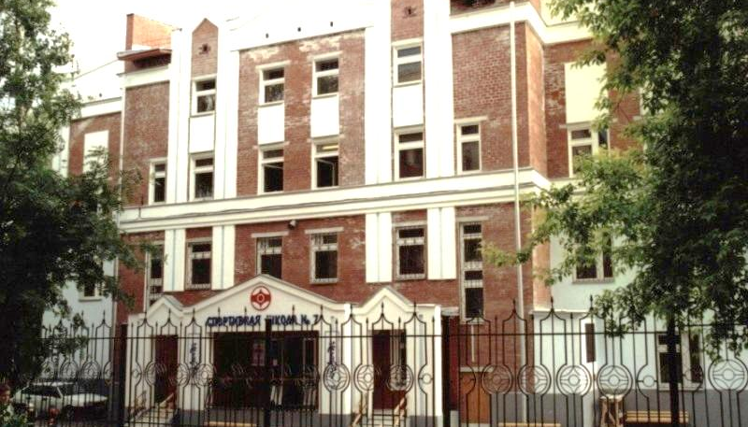
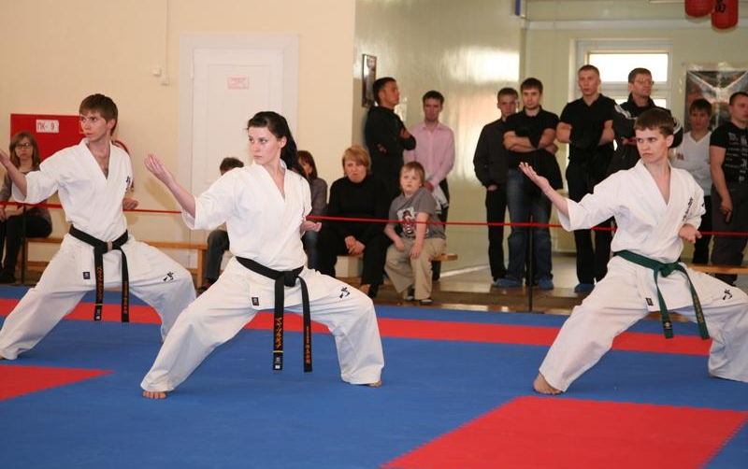
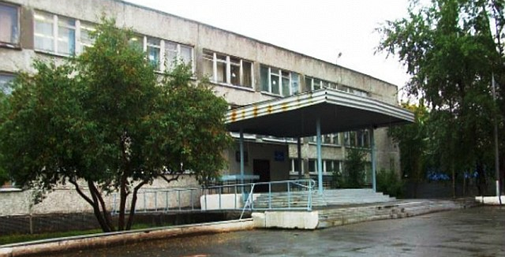
«Спортивный образовательный центр»
(СОШ №32 г.Перми и СДЮШОР Киокушинкай)
Notes:
Школа обеспечивает подготовку воспитанников спортивных классов по всем основным областям знаний, а также расширенное обязательное изучение специализированных предметов дополнительного образования: спортивного (киокусинкай, спортивная гимнастика, легкая атлетика, борьба, игровых видов спорта) и культурно-эстетического направлений (японский и китайский языки, живопись, музыка, актерское мастерство). Культурно-эстетическое направление услуги основано на главном принципе восточных философий – гармоничном физическом, нравственном и духовном развитии личности. В 10-11-х классах предусмотрена профильная подготовка по индивидуальным планам, направленная на профессиональную деятельность в сфере спорта (тренер-преподаватель, спортивный психолог, спортивный врач, спортивный менеджер, переводчик китайского языка и т.д.).

Slide 12
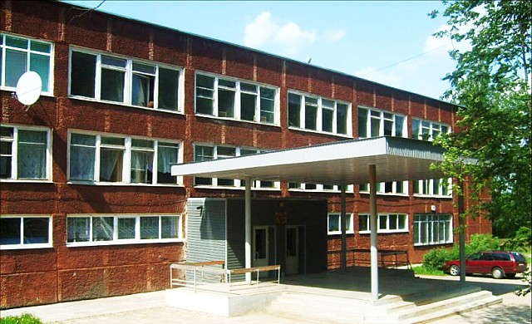
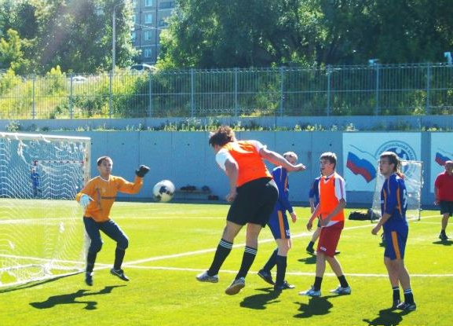
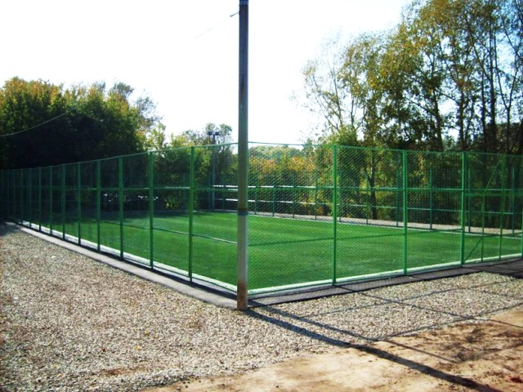
«Академия спорта»
(Школа-интернат №85)
Notes:
Обучающиеся в школе-интернате дети занимаются в спортивной школе олимпийского резерва г. Перми, которая проводит комплектование контингента. Созданы условия для проживания, обучения и тренировок для юных спортсменов. Особенностью образовательного процесса является создание условий для ежедневных двухразовых тренировочных занятий, обеспечение усвоения материала школьных программ в полном объеме благодаря режиму школы полного дня, несмотря на пропуски воспитанниками учебных занятий ввиду выездов на соревнования и турниры.

Slide 13

Образование детей с ОВЗ, детей-инвалидов
57 специальных (коррекционных) учреждений всех видов в 35 территориях края;
Классы для разных категорий детей с ОВЗ в 150 школах в 30 территориях края;
Дистанционное обучения детей-инвалидов на дому в 39 территориях края;
30 территориальных ПМПК и ГКУ Пермского края «Центральная ПМПК»

Slide 14
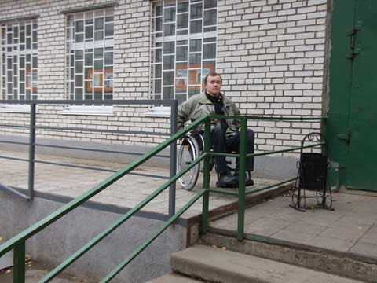
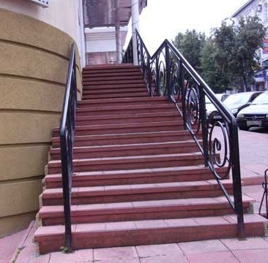
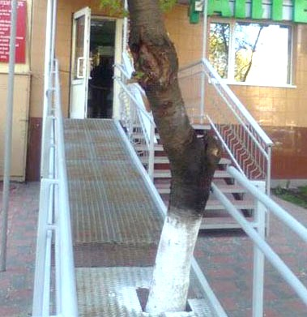
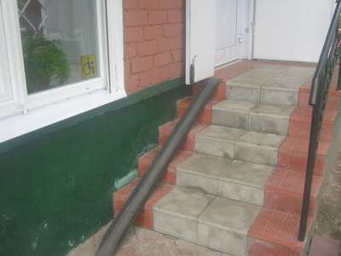
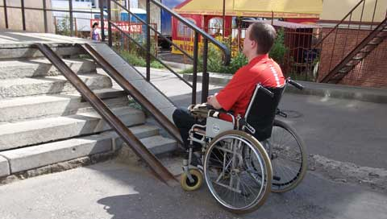
Проблемы создания безбарьерной среды в образовательных учреждениях
Notes:
Отсутствие доступной среды + картинки Лестовой Н.Л.

Slide 15
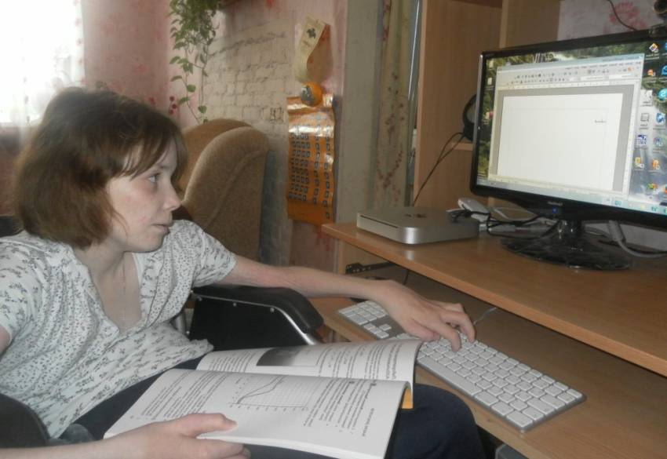
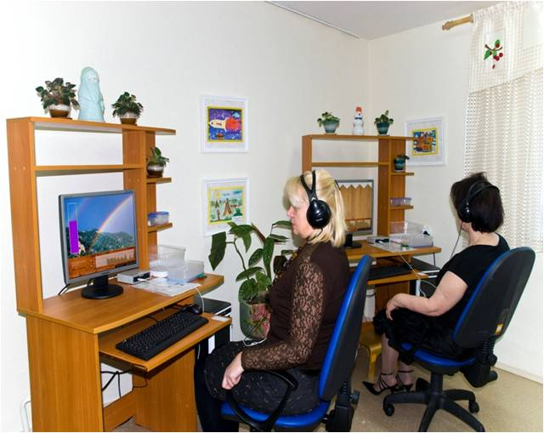
Дистанционное образование детей-инвалидов
созданы условия для обучения 356 детей-инвалидов;
подготовлено более 300 дистанционных педагогов;
условия для дистанционного обучения созданы в 143 школах в 39 территориях края (оборудование на 126 млн. рублей).

Slide 16
Рейтинг территорий по доле школ со скоростью доступа в сеть Интернет 512 кб/с и выше
№ | Территория | % |  | № | Территория | %
1 | г. Березники | 100,0 |  | 25 | Соликамский | 33,3
2 | г. Кудымкар | 100,0 |  | 26 | Чусовской | 32,1
3 | г. Кунгур | 100,0 |  | 27 | Кочёвский | 30,0
4 | Гремячинский | 100,0 |  | 28 | Косинский | 23,1
5 | Губахинский | 100,0 |  | 29 | Кудымкарский | 22,2
6 | ЗАТО Звёздный | 100,0 |  | 30 | Гайнский | 21,4
7 | Юрлинский | 100,0 |  | 31 | Суксунский | 20,0
8 | г. Пермь | 99,0 |  | 32 | Александровский | 18,2
9 | Краснокамский | 94,1 |  | 33 | Еловский | 16,7
10 | Красновишерский | 87,0 |  | 34 | Октябрьский | 16,0
11 | Горнозаводский | 75,9 |  | 35 | Большесосновский | 15,4
12 | Ординский | 75,0 |  | 36 | Куединский | 14,3
13 | Юсьвинский | 67,7 |  | 37 | Частинскийа | 13,6
14 | г. Соликамск | 66,7 |  | 38 | Усольский | 13,3
15 | Лысьвенский | 62,5 |  | 39 | Берёзовский | 7,1
16 | Нытвенский | 52,4 |  | 40 | Кишертский | 6,3
17 | Очерский | 50,0 |  | 41 | Уинский | 5,9
18 | Добрянский | 47,4 |  | 42 | Кунгурский | 4,0
19 | Чернушинский | 45,1 |  | 43 | Бардымский | 0,0
20 | Осинский | 42,3 |  | 44 | Верещагинский | 0,0
21 | Пермский | 40,4 |  | 45 | Оханский | 0,0
22 | Кизеловский | 37,5 |  | 46 | Сивинский | 0,0
23 | Карагайский | 34,6 |  | 47 | Чердынский | 0,0
24 | Чайковский | 33,8 |  | 48 | Ильинский | н/д

Slide 17
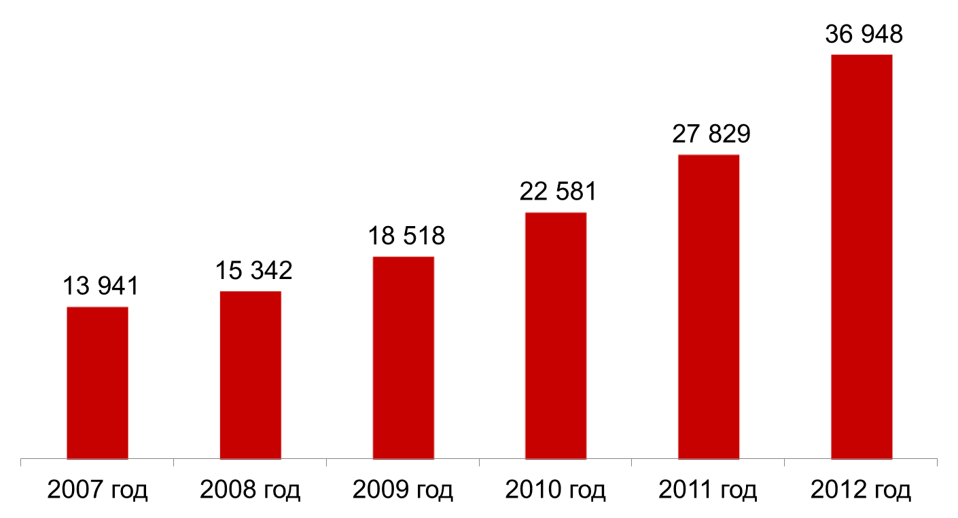
Динамика норматива (руб.)
100%
110%
133%
162%
200%
265%

Slide 18
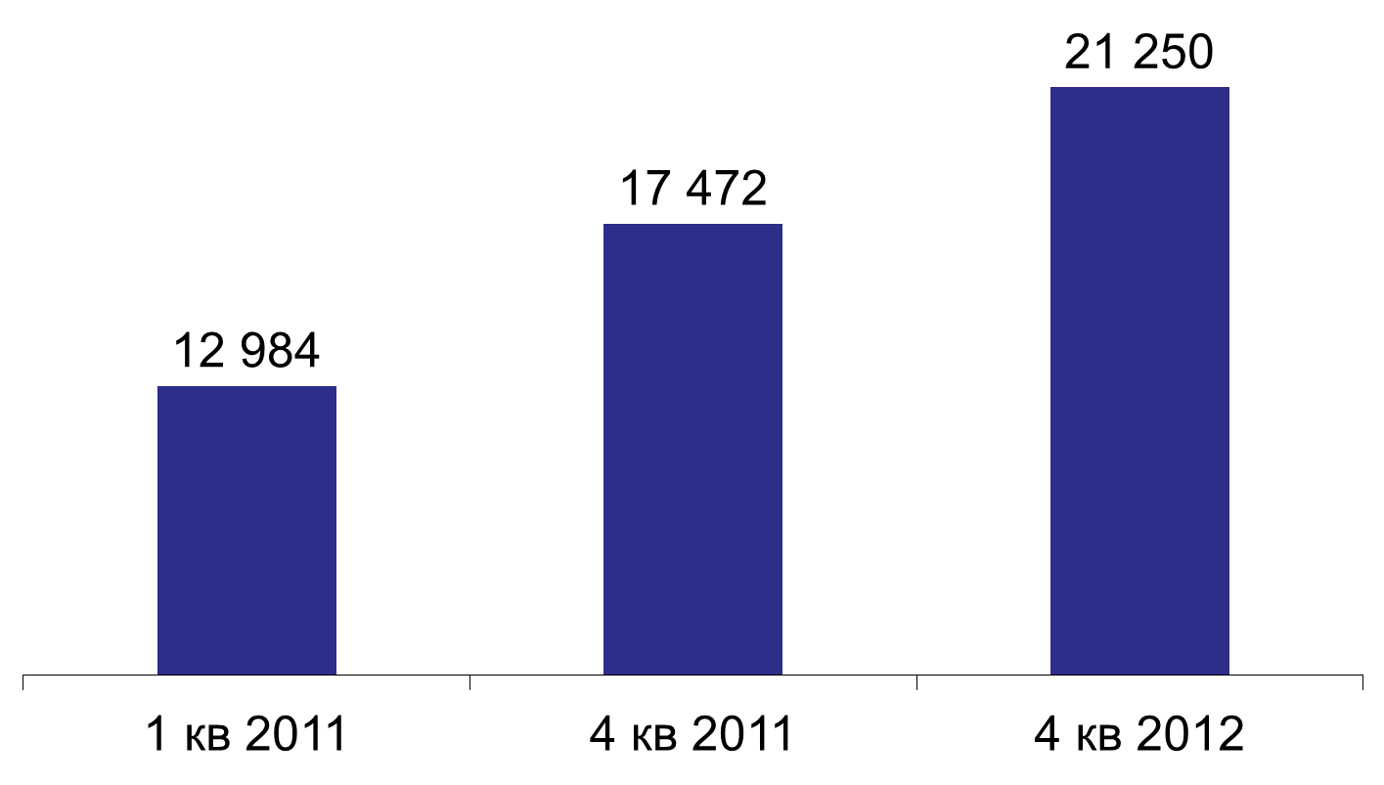
Средняя заработная плата учителей (руб.)
экономика

Slide 19
Проблема кадров в отрасли образования
Доля молодых специалистов
Доля педагогов пенсионного возраста

Slide 20
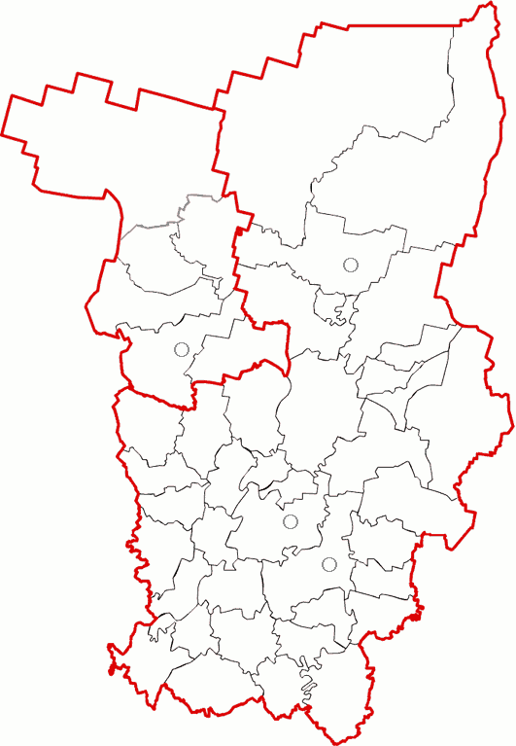

Проект «Мобильный учитель»
Обучение высококвалифицированными учителями детей в отдаленных территориях в пилотных территориях Пермского края: Очерском, Пермском и Соликамском районах.

Slide 21
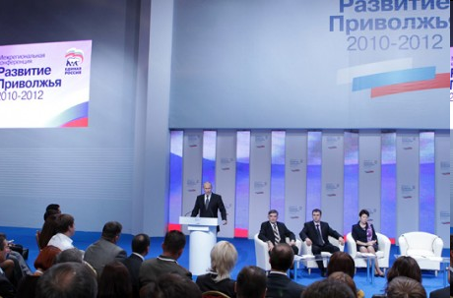
Основные направления развития системы профессионального образования
Организация работы единого координационного центра для определения заказа на подготовку рабочих кадров и специалистов
Разработка Программа развития профессионального образования Пермского края
Создание многофункциональных и ресурсных центров прикладных квалификаций
Приоритетными направлениями российского образования являются приведение содержания и структуры профессиональной подготовки кадров в соответствие с современными потребностями рынка труда и повышение доступности качественных образовательных услуг .
2

Slide 22
Приведение учреждений в нормативное состояние - региональный проект «Новая школа»
Год | Число объектов | млн. руб.
2006 | 905 | 814,9
2007 | 911 | 1 533,5
2008 | 693 | 1 209,5
2009 | 494 | 829,0
2010 | 430 | 1 295,0
2011 | 856 | 1 518,1
на 20.08.2012 | 846 | 1 644,3
Итого |  | 8 844,3

Slide 23
Общий рейтинг территорий по доле ОУ, имеющих лицензии
№ | Территория | % с лиц. |  | № | Территория | % с лиц.
1-15 | Александровский | 100% |  | 25 | Юсьвинский | 93,3%
1-15 | Бардымский | 100% |  | 26 | Берёзовский | 92,9%
1-15 | г. Кудымкар | 100% |  | 27 | г. Соликамск | 92,6%
1-15 | Гайнский | 100% |  | 28 | Красновишерский | 88,0%
1-15 | Горнозаводский | 100% |  | 29 | Сивинский | 86,2%
1-15 | Гремячинский | 100% |  | 30 | Кудымкарский | 81,3%
1-15 | Губахинский | 100% |  | 31-32 | Суксунский | 80,0%
1-15 | Еловский | 100% |  | 31-32 | Усольский | 80,0%
1-15 | ЗАТО Звездный | 100% |  | 33 | Куединский | 76,4%
1-15 | Карагайский | 100% |  | 34 | Соликамский | 75,0%
1-15 | Кизеловский | 100% |  | 35 | Верещагинский | 74,4%
1-15 | Косинский | 100% |  | 36 | Чайковский | 72,5%
1-15 | Очёрский | 100% |  | 37 | Кунгурский | 71,7%
1-15 | Частинский | 100% |  | 38 | Лысьвенский | 71,2%
1-15 | Чусовской | 100% |  | 39 | Чернушинский | 70,9%
16 | г. Березники | 98,9% |  | 40 | Пермский | 70,2%
17 | Чердынский | 96,7% |  | 41 | Кочёвский | 70,0%
18 | Ильинский | 95,0% |  | 42 | Краснокамский | 68,6%
19 | Добрянский | 94,4% |  | 43 | Осинский | 68,0%
20 | Нытвенский | 94,1% |  | 44 | г. Пермь | 66,8%
21 | Октябрьский | 94,0% |  | 45 | Уинский | 66,7%
22-24 | Б-Сосновский | 93,8% |  | 46 | г. Кунгур | 65,9%
22-24 | Оханский | 93,8% |  | 47 | Кишертский | 58,8%
22-24 | Юрлинский | 93,8% |  | 48 | Ординский | 50,0%

Slide 24
План строительства учреждений образования на 2012-2014 г.г.
Год | Детские сады |  | Школы
 | учреждений | мест | учреждений | мест
2012 | 4 | 465 | 4 | 1 238
2013 | 32 | 4 010 | 5 | 854
2014 | 55 | 7 140 | 4 | 1 160
итого | 91 | 11 615 | 13 | 3 252
Кроме того:
Восстановление 65 ранее закрытых зданий ДОУ на 6,8 тыс.мест
Ввод новых мест для дошкольников в действующих ОУ – 3,3 тыс.мест

Slide 25











Программы развития национальных исследовательских университетов
ПГПУ
УНИВЕРСИТЕТЫ
ПРАВИТЕЛЬСТВО
ПЕРМСКОГО КРАЯ
НИУ ВШЭ
Пермь
МИНИСТЕРСТВО
ОБРАЗОВАНИЯ
И НАУКИ РФ
ПРЕДПРИЯТИЯ
ПАРТНЕРЫ
ПГНИУ

Slide 26
Поддержка профессорско-преподавательского состава вузов
 | 2009 | 2010 | 2011 | 2012
Количество аспирантов, закончивших аспирантуру | 250 | 249 | 274
Количество защит докторских диссертаций | 25 | 32 | 31
Количество докторов наук в вузах | 560 | 595 | 685 | 702
Получатели ЕДВ | 311 | 326 | 426 | 479
Notes:
пСущественных положительных тенденций кроме роста количества получателей ЕДВ нет.
Растет количество публикаций в изданиях ВАК. Рост от полутора тысяч до двух тысяч публикаций в год.
Но фактически это мало презентует вузы в публичной сфере.
Требуется изменений ориентиров (критериев) закона на те, которые сопоставимы с мировыми показателями результативности
Серия законов Пермского края используя финансово-экономическую заинтересованность как мотив, выстраивает цепь ориентиров на пути к «вузу мирового класса».
Ориентиры заданы по «следам» тех, кто прошел путь и стал вузом мирового уровня.
Можно идти по этому пути и прилагать к этому усилия
Можно проигнорировать и терять возможности
Можно прокладывать «свой путь»
Последний вариант самый сложный, не каждый сможет создать уникальную ситуацию и выбрать свои цели.

Slide 27
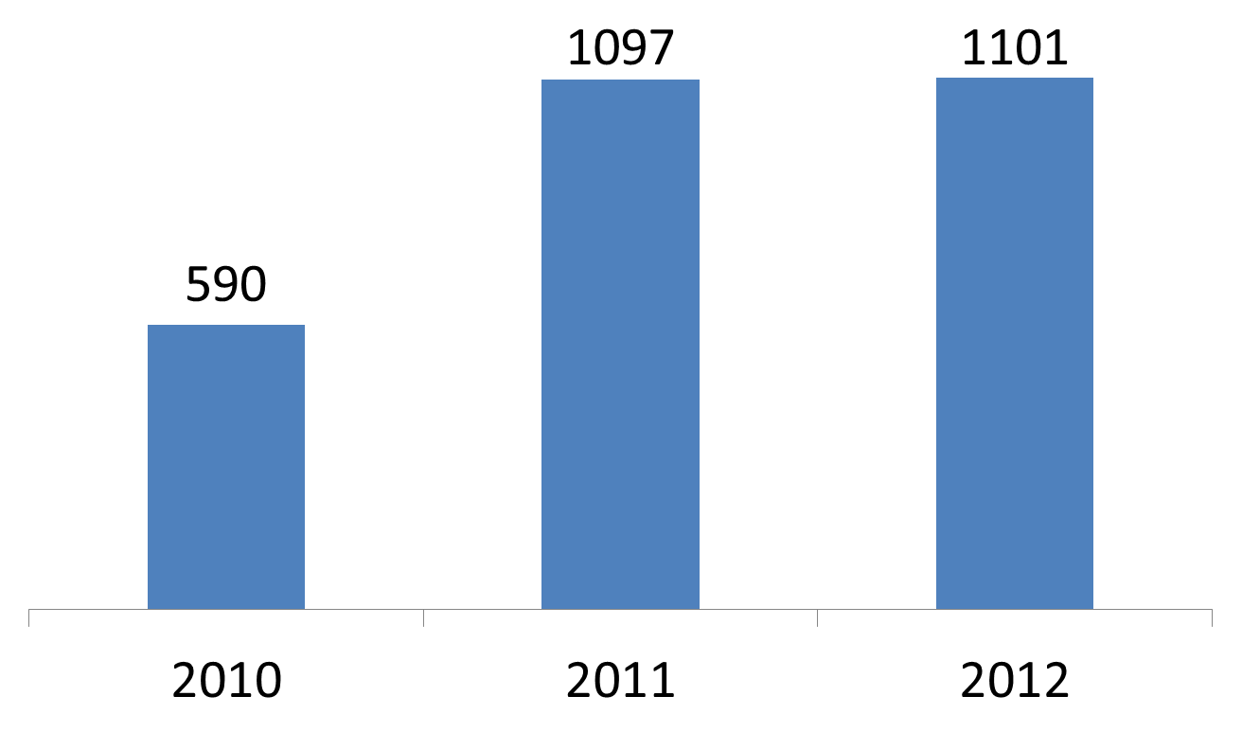
Число выпускников школ с высоким баллом ЕГЭ 225 и выше, поступивших в пермские вузы
Notes:
1101 – это именно 225 и выше. Получателей 225+240 в этом году меньше – 1012.

Slide 28
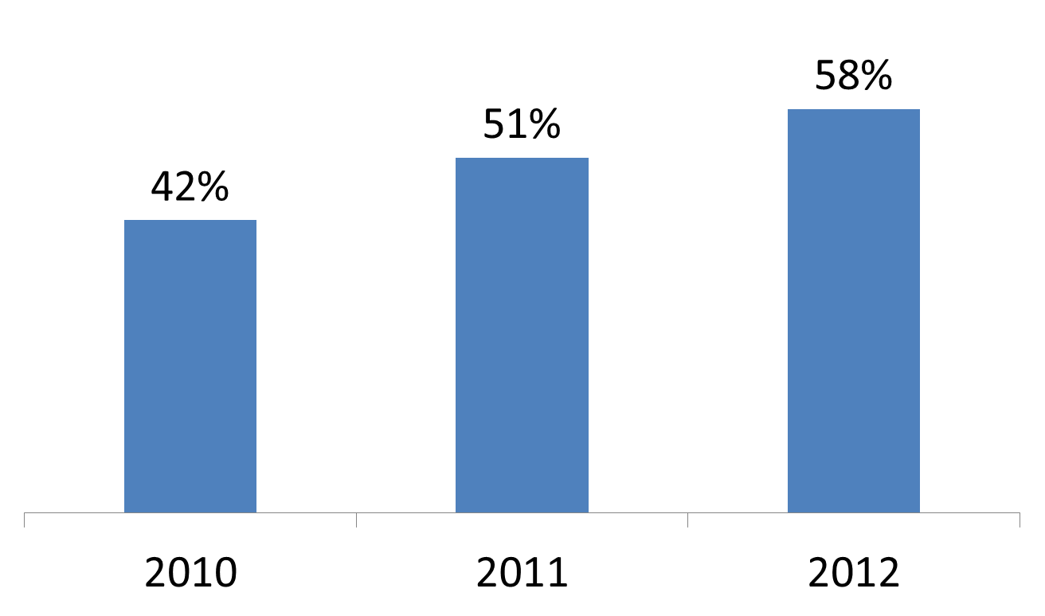
Доля выпускников школ в высоким баллом ЕГЭ, поступивших в пермские вузы на физико-математическое, естественно-научное, инженерно-техническое направления подготовки

Slide 29


















ГЕОГРАФИЯ ЗАРУБЕЖНЫХ ПАРТНЕРОВ
международных исследовательских групп ученых
Австрия
Великобритания
Казахстан
США
Беларусь
Германия
Канада
Украина
Бельгия
Израиль
Китай
Франция
Болгария
Италия
Нидерланды
Чехия
Швейцария

